Slide 1
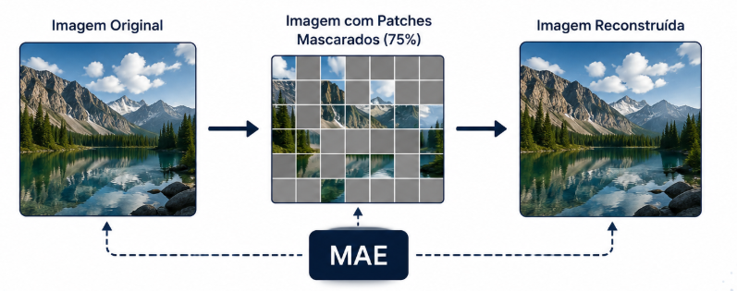
Masked Modeling em Deep Learning
Aprendizado Auto-Supervisionado por Mascaramento
Alunos: Luan Pedro e Frederico Maciel
Disciplina: Aprendizado Profundo
Seminário
(DEVLIN et al., 2019; HE et al., 2022)
01
Notes:
Este seminário apresenta o aprendizado por mascaramento, uma forma de ensinar modelos usando os próprios dados como exercício. Primeiro, uma parte do texto ou da imagem é escondida; depois, o modelo tenta recuperá-la. A apresentação percorre a ideia, os exemplos em texto e imagem, a arquitetura MAE e dois experimentos. As referências principais são BERT e MAE.

Slide 2
O que é Masked Modeling?
Masked Modeling é uma estratégia de aprendizado em que parte dos dados de entrada é propositalmente ocultada (mascarada) e o modelo é treinado para prever ou reconstruir a informação ausente.
Ideia central:
Ocultar uma parte da entrada;
Utilizar a informação visível como contexto;
Prever ou reconstruir o conteúdo mascarado;
Aprender representações úteis dos dados durante esse processo.
(DEVLIN et al., 2019; HE et al., 2022)
02
Notes:
A ideia central é esconder parte de uma entrada e pedir ao modelo que a preveja usando o restante como contexto. Por exemplo, ao ocultar uma palavra numa frase, as palavras ao redor ajudam a estimar o que falta. Assim, dados sem rótulos feitos por pessoas também podem servir para treinamento.

Slide 3
EXEMPLOS ESQUEMÁTICOS
A mesma ideia, aplicada a texto e imagem
Ocultar parte da entrada cria um alvo de previsão a partir do próprio dado.
TEXTO | Masked Language Modeling
IMAGEM | Masked Image Modeling
Entrada
1. Entrada
2. Ocultar
3. Prever
O cachorro correu para o parque.
Com um token oculto
O [MASK] correu para o parque.
Grade de patches
75% ocultos (exemplo)
Reconstrução estimada
Alvo de previsão: cachorro
Esquemas vetoriais: elaboração própria.
Conceitos: (DEVLIN et al., 2019; HE et al., 2022).
03
Notes:
O mesmo princípio funciona em modalidades diferentes. No exemplo de texto, o alvo é a palavra escondida. Na imagem, a entrada é dividida em pequenos blocos, chamados patches, e alguns ficam ocultos para que o modelo tente reconstruí-los. O percentual de 75% é apenas um exemplo esquemático nesta figura.

Slide 4
Por que utilizar Masked Modeling?
O treinamento de modelos de Deep Learning geralmente depende de grandes quantidades de dados rotulados, cuja obtenção pode ser cara e demorada.
O Masked Modeling permite aproveitar dados não rotulados, criando automaticamente uma tarefa de aprendizado a partir do próprio dado.
Principais motivações
Reduzir a dependência de dados rotulados;
Aproveitar grandes volumes de dados não rotulados;
Aprender representações relevantes dos dados;
Explorar o contexto e as relações entre diferentes partes da entrada;
Permitir o pré-treinamento de modelos que posteriormente podem ser adaptados para outras tarefas.
(DEVLIN et al., 2019; HE et al., 2022)
04
Notes:
Um desafio do aprendizado profundo é reunir muitos exemplos já identificados, como fotos acompanhadas da categoria correta. Essa identificação pode exigir trabalho humano. O mascaramento cria uma tarefa automaticamente a partir dos dados disponíveis, embora isso não elimine a necessidade de avaliar depois se o modelo serve para uma aplicação específica.

Slide 5
Ideia-chave
O próprio dado fornece a supervisão: uma parte é ocultada e a parte original funciona como referência para verificar o que o modelo conseguiu prever ou reconstruir.
(DEVLIN et al., 2019; HE et al., 2022)
05
Notes:
Aqui está a mensagem principal: a imagem ou o texto original fornece a resposta de referência. O modelo compara sua previsão com essa referência e aprende com a diferença. É como estudar cobrindo algumas palavras de um texto e conferindo as respostas no original.

Slide 6
LINHA DO TEMPO
Do mascaramento de texto às tarefas visuais
Os trabalhos adaptam a ideia de prever conteúdo oculto; ViT fornece uma arquitetura visual relacionada.
2019
2021
2022
2022
BERT
ViT
BEiT
MAE
Texto mascarado
Transformers para visão
Tokens visuais mascarados
Pixels de patches ocultos
Prevê tokens usando o contexto bidirecional.
Representa a imagem como sequência de patches.
Adapta o pré-treinamento por mascaramento a imagens.
Reconstrói patches mascarados com um decoder leve.
A tarefa varia entre prever tokens e reconstruir pixels; a representação também muda.
(DEVLIN et al., 2019; DOSOVITSKIY et al., 2021; BAO et al., 2022; HE et al., 2022)
06
Notes:
A linha do tempo mostra ideias relacionadas, sem sugerir que todos os trabalhos façam exatamente a mesma tarefa. BERT, em 2019, popularizou a previsão de palavras ocultas no contexto. ViT, em 2021, representa imagens como sequências de blocos, o que ajuda a aplicar Transformers à visão. BEiT e MAE, em 2022, exploram tarefas visuais de mascaramento, com objetivos de previsão diferentes.

Slide 7
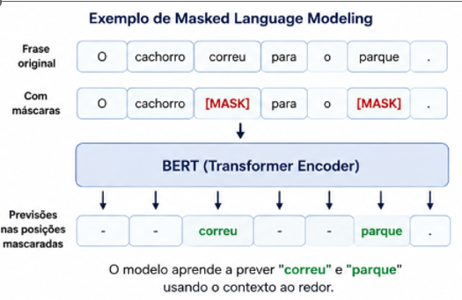
Masked Language Modeling – MLM - BERT
(DEVLIN et al., 2019)
07
Notes:
Este slide introduz o MLM, sigla de modelagem de linguagem mascarada, associado ao BERT. Em termos simples, algumas palavras são ocultadas e o modelo aprende a identificá-las a partir das palavras antes e depois. O objetivo é aprender relações úteis da linguagem, não apenas decorar frases isoladas.

Slide 8
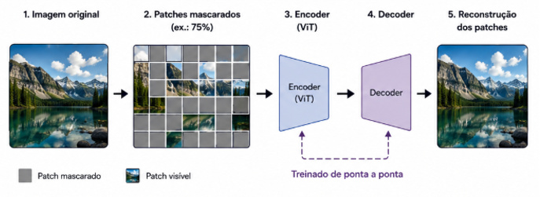
Masked Image Modeling – MIM
(BAO et al., 2022; HE et al., 2022)
08
Notes:
Agora a mesma família de ideias aparece em imagens. Em vez de esconder palavras, ocultam-se regiões da imagem. Existem diferentes maneiras de definir o que o modelo deve prever, por exemplo, valores dos pixels ou códigos que representam os blocos. O slide apresenta a ideia geral de MIM, modelagem de imagem mascarada.

Slide 9
ARQUITETURA MAE
O encoder vê os patches visíveis; o decoder reconstrói os ocultos
1
2
3
4
5
Imagem em patches
Mascarar
Encoder ViT
Decoder leve
Reconstrução
Encoder
(ViT)
Decoder
leve
patches visíveis
tokens + posições
Entrada dividida em partes
Exemplo: ocultar 75%
Processa só o que está visível
Recebe tokens e posições
Prevê os patches ocultos
Objetivo de treino: minimizar o erro de reconstrução nos patches mascarados.
(HE et al., 2022)
09
Notes:
O MAE organiza a tarefa em etapas. A imagem vira uma grade de blocos; uma parte é escondida; o encoder, ou codificador, analisa apenas o que ficou visível; e um decoder, ou decodificador, usa essa informação junto com posições vazias para reconstruir o que falta. O treino busca reduzir a diferença entre os blocos reconstruídos e os originais ocultos.

Slide 10
Arquitetura do MAE
Encoder e Decoder no MAE
Encoder (ViT)
O encoder recebe apenas os patches visíveis da imagem e utiliza o mecanismo de self-attention para aprender uma representação do conteúdo observado. Como os patches mascarados não são processados pelo encoder, o custo computacional do pré-treinamento é reduzido.
Decoder
O decoder recebe as representações produzidas pelo encoder e os mask tokens, inseridos nas posições dos patches ocultos. A partir dessa sequência completa, ele tenta reconstruir os pixels dos patches mascarados.
(HE et al., 2022)
10
Notes:
O encoder é a parte que resume as informações visíveis da imagem. Como não recebe os blocos ocultos, há menos partes para processar durante o pré-treinamento. O decoder recebe esse resumo e marcadores que indicam onde faltam blocos, então tenta reconstruir os pixels originais. Essa divisão é assimétrica: o encoder e o decoder não fazem trabalhos idênticos.

Slide 11
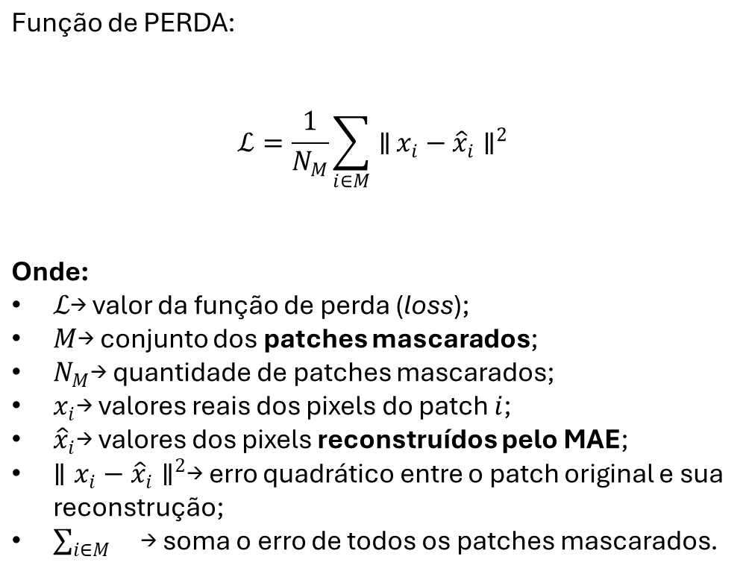
Como o MAE Aprende?
(HE et al., 2022)
11
Notes:
Este slide aprofunda o aprendizado do MAE. A cada exemplo, o modelo recebe somente uma parte da imagem e tenta completar as lacunas. O erro entre a reconstrução e os pixels de referência orienta os ajustes internos do modelo. Esse exercício pode produzir representações visuais úteis, mas reconstruir bem, por si só, não prova que qualquer tarefa posterior será resolvida bem.

Slide 12
O que fazer após o MAE - Aplicações
Pré-treinamento e tarefas downstream
Durante o pré-treinamento, o MAE utiliza grandes quantidades de imagens não rotuladas. Parte dos patches é mascarada e o modelo é treinado para reconstruir a informação ausente. Nesse processo, o encoder ViT aprende representações visuais das imagens.
Após o pré-treinamento, o decoder pode ser descartado, pois sua função principal era auxiliar na tarefa de reconstrução.
O encoder pré-treinado é então reutilizado em tarefas downstream, como:
Classificação de imagens;
Detecção de objetos;
Segmentação semântica;
Outras aplicações específicas do domínio.
O encoder pode ser utilizado como extrator de características ou ter seus pesos ajustados por fine-tuning para a nova tarefa.
(HE et al., 2022)
12
Notes:
Depois do pré-treinamento, o encoder pode ser reaproveitado em tarefas como classificar imagens, localizar objetos ou separar regiões. O decoder, que servia para treinar a reconstrução, pode ser retirado nessa etapa. O encoder pode ser usado como extrator de características ou ajustado com exemplos da nova tarefa. Essas possibilidades são aplicações, não resultados medidos neste experimento.

Slide 13
Experimento complementar: ViT-MAE
Objetivo do experimento
Avaliar como diferentes taxas de mascaramento afetam a capacidade de reconstrução de um Masked Autoencoder pré-treinado.
Modelo
MAE pré-treinado;
Arquitetura baseada em Vision Transformer (ViT);
Imagem de entrada: 224 × 224 pixels;
Patches: 16 × 16 pixels.
Taxas avaliadas
25%
50%
75%
90%
Método MAE: (HE et al., 2022). Parâmetros: experimento apresentado.
13
Notes:
Este é um experimento complementar com um ViT-MAE pré-treinado, isto é, um modelo visual que já passou por um treinamento anterior com mascaramento. As entradas são imagens de 224 por 224 pixels, divididas em blocos de 16 por 16. A pergunta é como a reconstrução se comporta em quatro taxas de ocultação. As configurações aqui não devem ser misturadas com as do experimento próprio em CIFAR-10.

Slide 14
PROCEDIMENTO EXPERIMENTAL
Quatro taxas de máscara, um critério de reconstrução
Fluxo esquemático do experimento; os valores medidos aparecem nos slides de resultados.
Entrada
Taxas testadas
MAE
Avaliação
1
2
3
4
25%
50%
MSE
Encoder
Decoder
75%
90%
somente nos ocultos
Imagem 224 × 224
Patches 16 × 16
Quatro condições comparadas
Encoder vê patches
visíveis; decoder prevê
Compara alvo e reconstrução
Procedimento experimental apresentado.
14
Notes:
O fluxo mostra o procedimento, não os resultados. Primeiro, cada imagem de 224 por 224 é dividida em blocos de 16 por 16. Em seguida, são testadas quatro taxas de mascaramento: 25%, 50%, 75% e 90%. O MAE processa os blocos visíveis e prevê os ocultos. Por fim, o MSE compara a previsão com a referência somente nas partes escondidas. Os resultados aparecem nos próximos slides.

Slide 15
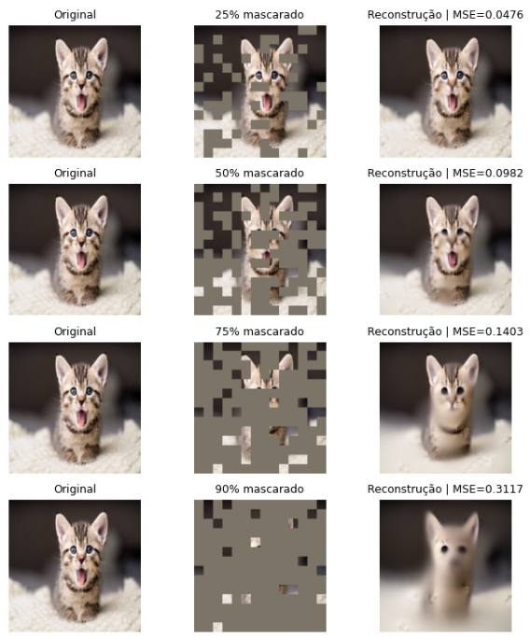
Resultados Visuais
Resultados do experimento apresentado.
15
Notes:
Este slide apresenta exemplos visuais do experimento complementar. Em cada linha, a imagem reconstruída deve ser entendida em relação à imagem original e à máscara aplicada. A comparação ajuda a perceber detalhes que um número sozinho não mostra, como contornos e texturas. A figura ilustra casos escolhidos e não representa necessariamente todas as imagens avaliadas.

Slide 16
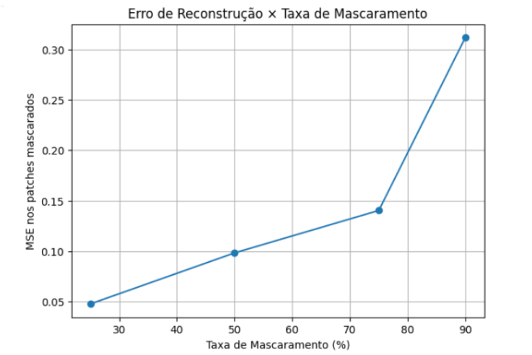
Resultados Quantitativos
Resultados do experimento apresentado.
16
Notes:
Este slide reúne a comparação quantitativa entre as taxas de mascaramento do experimento complementar. O MSE mede a diferença entre os pixels reconstruídos e os pixels originais nas áreas ocultas; valores menores indicam menor erro nessa medida. Os valores destacados também aparecem na síntese do slide seguinte: 0,0476 com 25%, 0,1403 com 75% e 0,3117 com 90%. A interpretação fica limitada a este experimento apresentado.

Slide 17
EXPERIMENTO PRÓPRIO • CIFAR-10
Protocolo: duas taxas de mascaramento
Pergunta: como a proporção de patches ocultos se relaciona ao erro de reconstrução?
Máscara 50%
Máscara 75%
8 de 16 patches visíveis
4 de 16 patches visíveis
8 ocultos
×
×
×
×
12 ocultos
×
×
×
×
Cada quadrado = 1 patch.
×
×
×
×
Cada quadrado = 1 patch.
×
×
×
×
×
×
×
×
Configuração comum aos dois treinos
CIFAR-10 • imagens 32 × 32 px • 16 patches de 8 × 8 px
200 épocas • batch 256 • AdamW • taxa de aprendizado 0,0003 • semente 42
Modelos treinados separadamente; as máscaras são aninhadas: os patches ocultos a 50% também ficam ocultos a 75%.
Experimento próprio do seminário; protocolo e resultados não devem ser confundidos com o experimento complementar.
17
Notes:
Este é o protocolo do experimento próprio com CIFAR-10. As imagens têm 32 por 32 pixels e são divididas em 16 blocos de 8 por 8. São feitos dois treinos separados, um ocultando metade dos blocos e outro ocultando 75%. Ambos usam as mesmas configurações indicadas no slide. As máscaras são aninhadas: os blocos ocultos na condição de 50% também estão ocultos na condição de 75%.

Slide 18
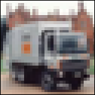
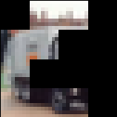
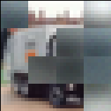
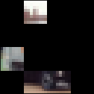
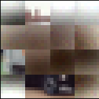
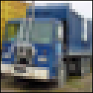
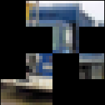
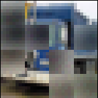
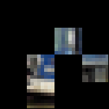
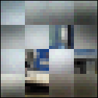
EXPERIMENTO PRÓPRIO • EXEMPLOS VISUAIS
Reconstruções em duas taxas
Duas imagens fixas do teste, comparadas com a entrada e a saída de cada treino.
Original
Mascarada
50%
Reconstruída
50%
Mascarada
75%
Reconstruída
75%
Amostra 1
Amostra 2
São as amostras 1 e 2 da grade de 8 imagens fixas (semente 42). A seleção é apenas demonstrativa.
Fonte visual: resultados/reconstrucoes.png; exemplos ilustrativos, não representam todo o conjunto.
18
Notes:
Aqui vemos duas imagens de teste, comparadas com a imagem original e as reconstruções para as duas taxas de mascaramento. A amostra é demonstrativa, não resume sozinha o conjunto inteiro. Com mais blocos escondidos, há menos informação direta disponível para reconstruir a imagem. A seleção corresponde às amostras 1 e 2 de uma grade fixa de oito imagens.

Slide 19
EXPERIMENTO PRÓPRIO • RESULTADO QUANTITATIVO
Erro de reconstrução nos patches ocultos
MSE de teste calculado somente sobre os patches mascarados.
Máscara 50%
0,0608
Máscara 75%
0,0717
0,00
0,02
0,04
0,06
0,08
MSE nos patches ocultos
Leitura delimitada
Nesta configuração, o treino com 75% de máscara apresentou MSE maior. Cada condição veio de um treino separado; há uma única semente, sem teste de significância. Classificação downstream não foi avaliada.
Fonte dos valores: resultados/metricas.csv, seed 42; resultado do experimento apresentado.
19
Notes:
O gráfico resume o erro médio quadrático, ou MSE, calculado apenas nos blocos escondidos do teste. Nesta execução, o MSE foi 0,0608 com máscara de 50% e 0,0717 com 75%, portanto a segunda condição teve erro maior. Isso descreve estes dois treinos e esta semente, não uma regra universal. Há uma única semente, sem teste de significância, e não foi medida uma tarefa posterior de classificação.

Slide 20
CONCLUSÕES
Masked Modeling
Permite aprender a partir de dados não rotulados;
Parte da entrada é ocultada e utilizada como alvo de aprendizado;
A estratégia pode ser aplicada a diferentes modalidades, como texto e imagens.
Masked Autoencoders (MAE)
Utilizam uma alta taxa de mascaramento dos patches;
O encoder processa apenas os patches visíveis;
Um decoder leve reconstrói os patches mascarados;
O objetivo principal é aprender representações visuais úteis e generalizáveis.
O que observamos no experimento
O aumento do mascaramento elevou o erro de reconstrução;
MSE de 0,0476 com 25% de mascaramento;
MSE de 0,1403 com 75%;
Com 90%, o erro aumentou significativamente para 0,3117;
Menos informação visível torna a reconstrução mais desafiadora.
MSE: resultados do experimento apresentado
Método MAE: (HE et al., 2022).
20
Notes:
As conclusões juntam o método e os resultados. O mascaramento cria um exercício com dados não rotulados, e o MAE usa um encoder que vê apenas os blocos visíveis e um decoder que tenta reconstruir os ocultos. No experimento complementar, o erro informado aumenta de 0,0476 com 25% de máscara para 0,1403 com 75%, e chega a 0,3117 com 90%. Menos informação visível tornou a reconstrução mais difícil neste conjunto de condições; isso não demonstra, por si só, pior desempenho em tarefas posteriores.

Slide 21
Aplicações do Masked Modeling
O Masked Modeling pode ser utilizado para pré-treinar modelos com grandes volumes de dados não rotulados, permitindo posteriormente transferir as representações aprendidas para diferentes tarefas.
Visão Computacional
Classificação de imagens;
Detecção de objetos;
Segmentação semântica;
Reconhecimento visual.
Imagens Médicas
Análise de radiografias, tomografias e ressonâncias;
Pré-treinamento utilizando imagens sem anotação;
Extração de características para tarefas de diagnóstico.
Sensoriamento Remoto
Classificação de uso e cobertura do solo;
Detecção de mudanças;
Análise de imagens de satélite;
Monitoramento ambiental e agrícola.
Outras modalidades
Processamento de linguagem natural;
Vídeos;
Áudio;
Aprendizado multimodal.
Visão: (HE et al., 2022). Outros domínios: exemplos ilustrativos, não avaliados.
21
Notes:
O pré-treinamento por mascaramento pode fornecer uma base para várias tarefas de visão, como classificação, detecção e segmentação. A apresentação também cita possíveis usos em imagens médicas e sensoriamento remoto, além de texto, vídeo e áudio. Esses são exemplos de aplicação, não testes realizados neste trabalho. Para uma aplicação real, seria necessário avaliar o modelo com os dados e critérios daquele domínio.

Slide 22
No Masked Modeling, reconstruir o que foi escondido não é necessariamente o objetivo final: é o mecanismo utilizado para fazer o modelo aprender boas representações dos dados.
(HE et al., 2022)
22
Notes:
A distinção final é entre meio e objetivo. Neste método, reconstruir o conteúdo escondido é o exercício usado para aprender. O interesse maior é que o modelo desenvolva representações dos dados que possam ser úteis depois. Portanto, uma reconstrução melhor não garante automaticamente melhor desempenho em todas as tarefas posteriores.

Slide 23
Referências Bibliográficas
BERT | DEVLIN, J.; CHANG, M. W.; LEE, K.; TOUTANOVA, K. BERT: Pre-training of Deep Bidirectional Transformers for Language Understanding. In: NAACL-HLT, 2019, Minneapolis. Proceedings [...]. Minneapolis: ACL, 2019. p. 4171–4186. https://doi.org/10.18653/v1/N19-1423.
ViT | DOSOVITSKIY, A. et al. An Image is Worth 16×16 Words: Transformers for Image Recognition at Scale. In: INTERNATIONAL CONFERENCE ON LEARNING REPRESENTATIONS, 9., 2021. Proceedings [...]. 2021.
MAE | HE, K. et al. Masked Autoencoders Are Scalable Vision Learners. In: IEEE/CVF CONFERENCE ON COMPUTER VISION AND PATTERN RECOGNITION, 2022. Proceedings [...]. 2022. p. 16000–16009. https://doi.org/10.1109/CVPR52688.2022.01553.
BEiT | BAO, H. et al. BEiT: BERT Pre-Training of Image Transformers. In: INTERNATIONAL CONFERENCE ON LEARNING REPRESENTATIONS, 10., 2022. Proceedings [...]. 2022.
Implementação | HUGGING FACE. ViTMAE. Transformers documentation. Disponível em: https://huggingface.co/docs/transformers/model_doc/vit_mae. Acesso em: 15 out. 2026.
Modelo utilizado | META AI. facebook/vit-mae-base. Hugging Face Model Hub. Disponível em: https://huggingface.co/facebook/vit-mae-base. Acesso em: 15 out. 2026.
Notes:
Este slide registra as fontes usadas para contextualizar os conceitos. BERT fundamenta o exemplo de linguagem mascarada; ViT explica a representação de imagens em blocos; BEiT e MAE são trabalhos ligados ao mascaramento visual. A documentação do Hugging Face e a página do modelo identificam a implementação e o modelo citados na apresentação.

Slide 24
Notebook do experimento 1 (código e material de apoio):
https://colab.research.google.com/drive/11BkUg8lzF079vWErYh5plimEVcF16gXN?usp=sharing
Repositório do experimento 2:
https://github.com/frederico-mello/seminario-masked-modeling
24
Notes:
O último slide aponta para o notebook com o código e o material de apoio do experimento. Ele permite consultar os passos de execução e os elementos usados para produzir os resultados apresentados. Os números e imagens dos slides devem ser interpretados dentro das configurações descritas anteriormente, e não como uma avaliação universal do método.

